Slide 1
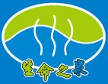
UFO 五行磐 微調健康法

Slide 2
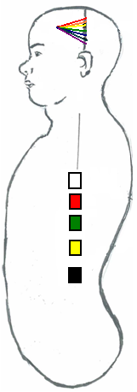
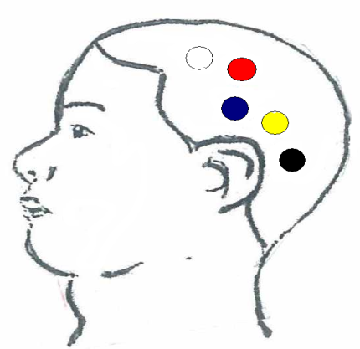
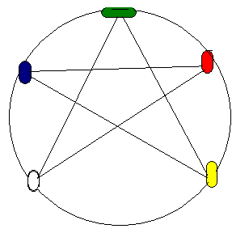
人與宇宙的相應關係
宇宙七彩: 紅.橙.黃
.綠.籃靛.紫進入人
體轉換成五色
白色/肺/金
紅色/心/火
青色/肝/木
黃色/脾.胃/土
黑色/腎/水
七彩創造身體
五色創造靈魂
細胞核中DNA的
梅尔卡巴訊息
五行五色
生物能: 石頭.金屬.植物.蟲.魚.鳥.獸.人

Slide 3
UFO五行磐微調健康法
人體組織錯綜複雜，全身的神經、淋巴、血管等系統，可說是在體內盤根錯節，盤踞起伏於各肌肉、臟腑、器官之間。在此尖端科技時代，幾乎人人壓力過大，導致大家體力不足精神疲勞！
二. UFO五行磐其主要成份取材於:
1.自然界中之陶瓷粒子 (如:氧化鋁、氧化矽及
其碳水化合物)。
2.結合其它金屬氧化物 (如:氧化鋰、氧化鈣 )。
3.適量的過渡性金屬氧化物 (如:氧化錳、氧化
鋯、氧化鐵等)調合。
4. UFO五行磐由上述材質以特製溶劑浸蝕經特
殊技術焠煉，經過長時間攝氏1500℃ 以上
高溫焠取珍貴結晶礦篩檢後置入磐體內。

Slide 4
三.UFO五行磐的五大特性:
1.飛盤造型:
雙面凸出空間設計，符合人體功理，運作時
能與身體緊密接觸，具舒適感。
2.正面擴散點:
一大二小排列成一線的三顆突出物為遠紅外
線光「生育光波」的放射點。
3.反面擴散點:
一大六小排列成星型(放射狀)的七顆突出物
，能促使遠紅外線陶瓷光更細緻的放射，以達
到放鬆經筋骨，緩解壓力的目的。
4.立面況擴散點:
周邊以純圓造型設計，其圓錐面能與人體各
關節面緊密接觸。
5.UFO五行磐內含電器石:
能釋放遠紅外線與電磁場;光波按摩，輕鬆省
力；美膚塑形，全身適用。在使用時就像氣功
師幫您按摩一樣舒適!

Slide 5
四. UFO五行磐的使用方法
1. 淨化UFO五行磐: 活性好水淨泡（冷、熱水
各浸泡1分鐘）
2.暖UFO五行磐: 將UFO五行磐雙手握於掌心合
十轉動36次，促使磐體發出溫熱感。
3. UFO五行磐操作方式:
A.點:在相關放鬆反射點「點按」。
B.揉:順時針方向旋揉或反時針方向旋揉。
C.理:順著血液循環方向順理。
D.順:依神經走向或肌肉走向順推。
E.撥:撥動結節處，解除其孿縮。
F.摩:按照局部肌肉組織起始點加以安撫。
※ 使用UFO五行磐操作方式，再配合天.地.人三
角應力微調手技，將是輕鬆獲得身體保健的
極佳健康法。
※ 示範內容:
頭、肩、頸，臥姿腰背部，手腳四肢，

Slide 6
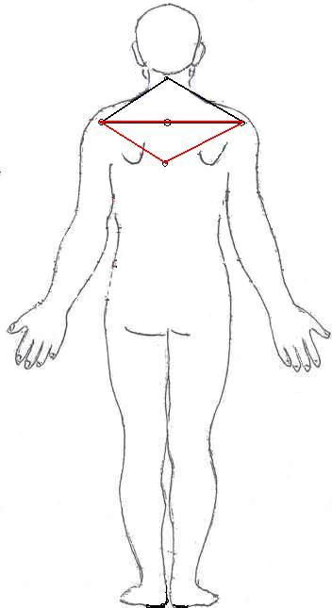
☆ 背側（UFO五行磐 ）天.地.人 三角應力微調
1.天區: 頸肩、胸背、肩胛
A.上三角:頸、交感疾病反射區
（頸肩、胸背）
B.下三角:心臟反射區與肺臟反射區
（胸背、肩胛）

Slide 7
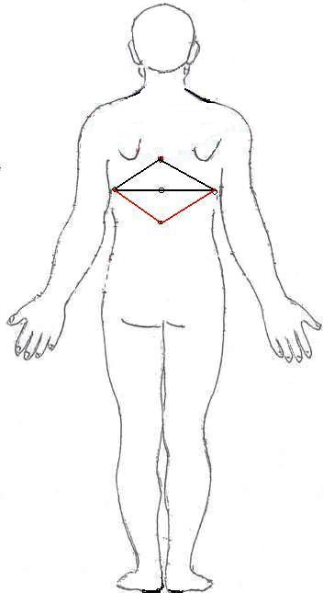
☆ 背側（UFO五行磐 ）天.地.人 三角應力微調
2. 人區: （胸肋、上腰背）
A.上三角: 肝臟、膽囊反射區
B.下三角:胃

Slide 8
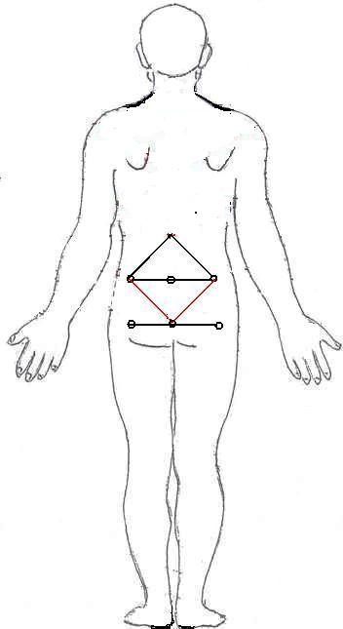
☆ 背側（UFO五行磐 ）天.地.人 三角應力微調
3.地區:（下腰背、薦骨、髖骨）
A.上三角:腎臟與輸尿管與十二指腸反射區
B.下三角: 、結腸、小腸與男女生殖器、肛腸反射區

Slide 9
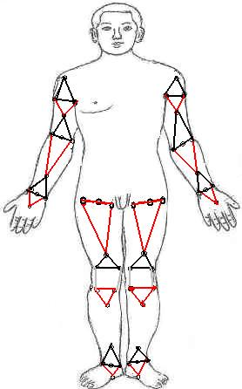
☆ 肢幹（UFO五行磐 ）天.地.人 三角應力微調
頸椎低頭過久、肩、肘、腕關節過度疲勞。
嚴重缺乏適當運動，影響新陳代謝。

